Slide 1
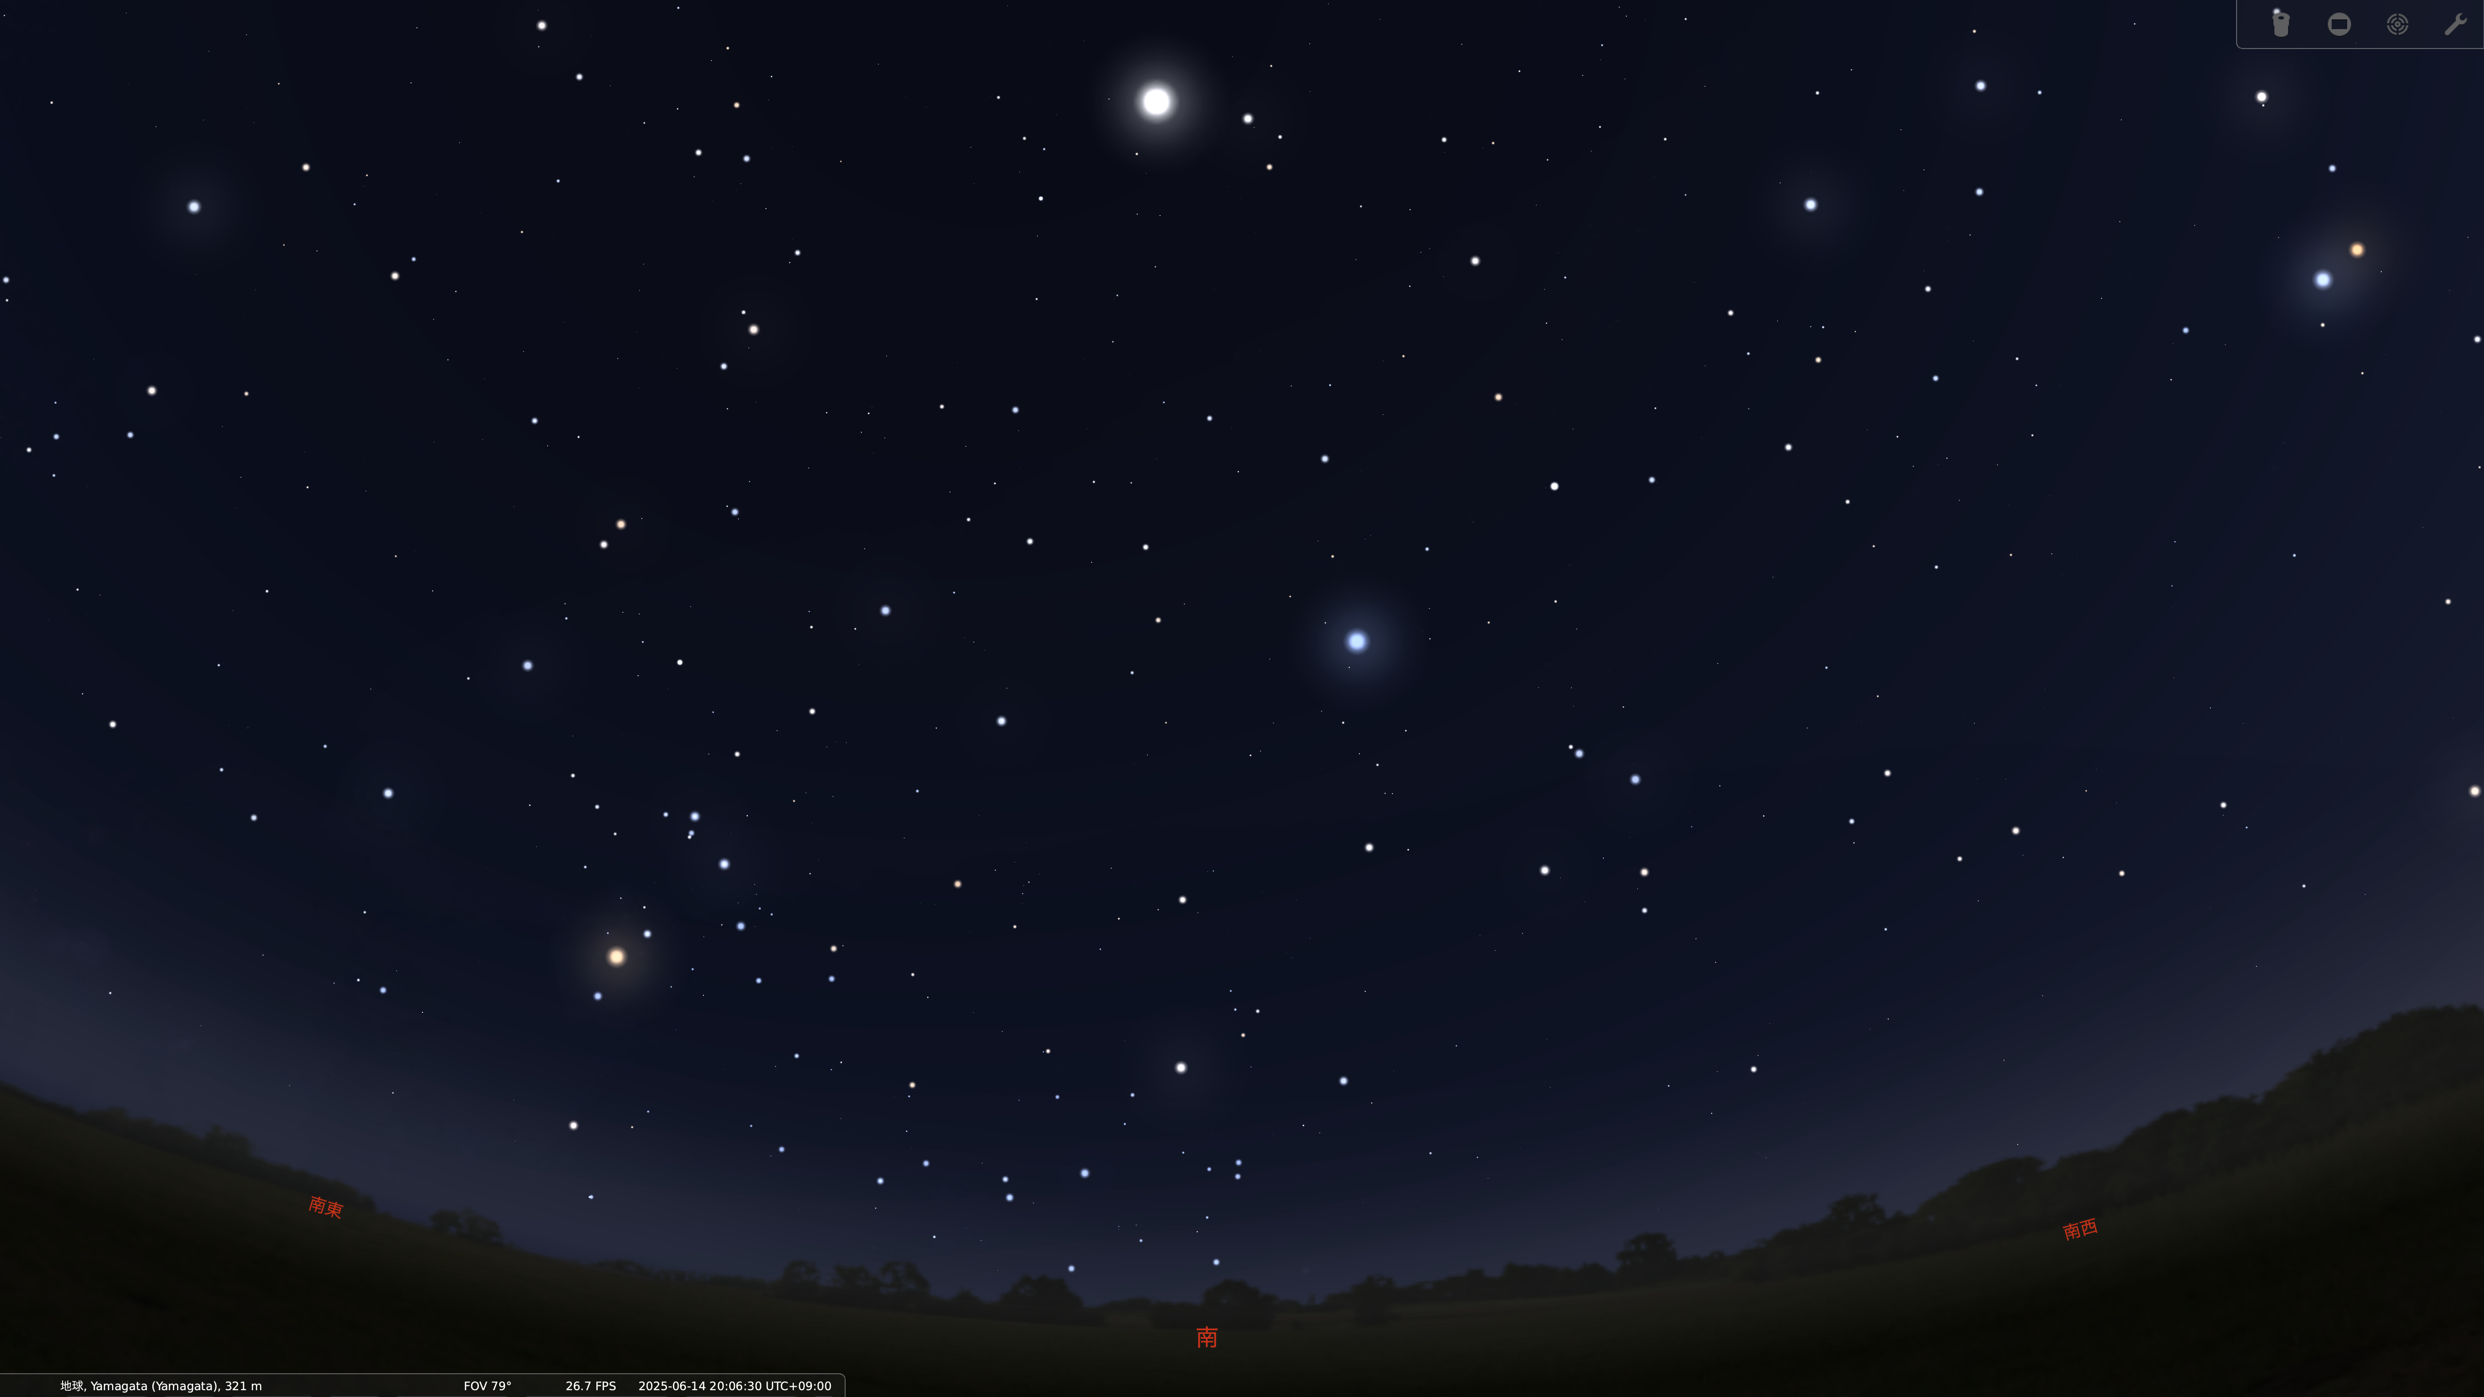
麦星
D
スピカ
南東
南西
南

Slide 2
麦の穂
(スピカ)

